Slide 1
Vypracování online/offline testů na mobilních platformách
Mário Čuboň

Slide 2
Výhody použitia mobilných zariadení vo výuke
každý študent vlastní minimálne 1 mobilné zariadenie
nezaberajú veľa miesta
prístup k informáciám odkiaľkoľvek
sťahovanie študijných materiálov
možnosť vypracovania testov

Slide 3
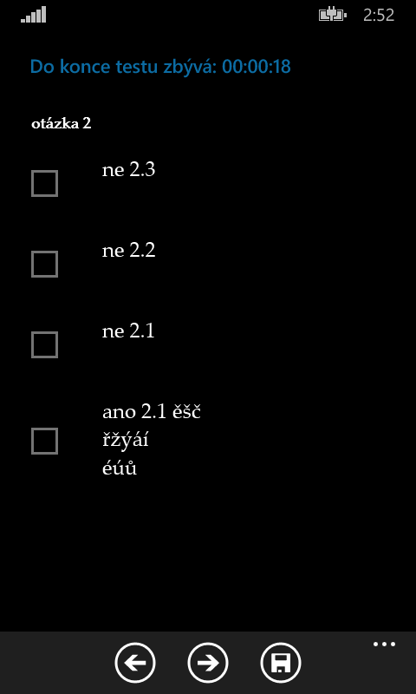
Vypracovanie testov
typy testov:
jedna správna odpoveď
niekoľko správnych odpovedí
otvorená otázka
otázka s obrázkami
odpoveď s obrázkami
online
offline
Windows Phone, iOS, Android

Slide 4
Vypracovanie testov - výhody
možnosť vypracovať test odkiaľkoľvek
z pohodlia domova
na ceste do/zo školy
na dovolenke
dostupnosť na všetkých platformách

Slide 5
Vypracovanie testov - nevýhody
náchylné na podvody

Slide 6
Štatistiky vykonávané nad testami I
čas strávený nad konkrétnou otázkou
počet zobrazení konkrétnej otázky
poradie v akom sú otázky generované pre danú odpoveď
počet označení odpovede

Slide 7
Štatistiky vykonávané nad testami II
ako študent odpovedá na jednotlivé otázky
má problémy s otázkami
zle/ťažko sformulovaná otázka
nedostatok znalostí v danej oblasti
je čas na vypracovanie testu dostatočný
dokážu odpovedať na otázku v danom čase
optimalizácia testu

Slide 8
Ďakujem za pozornosť

